Slide 1
雨伞数据采集方案
2020.12.10

Slide 2
【采集范围】
覆盖所有进出房门。
测试人员在6人，测试雨伞种类10种（尽量不同颜色），单个场景的采集时长为10min左右，模拟日常雨天出入门、门口排队等待场景。
【记录】
地点：xx门
时间：xx:xx:xx 至 xx:xx:xx

Slide 3
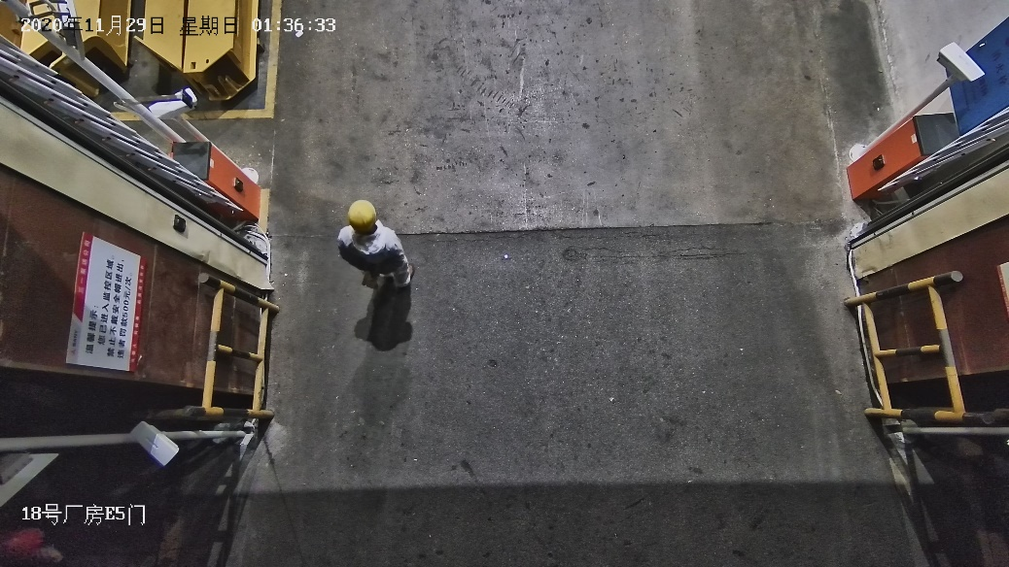
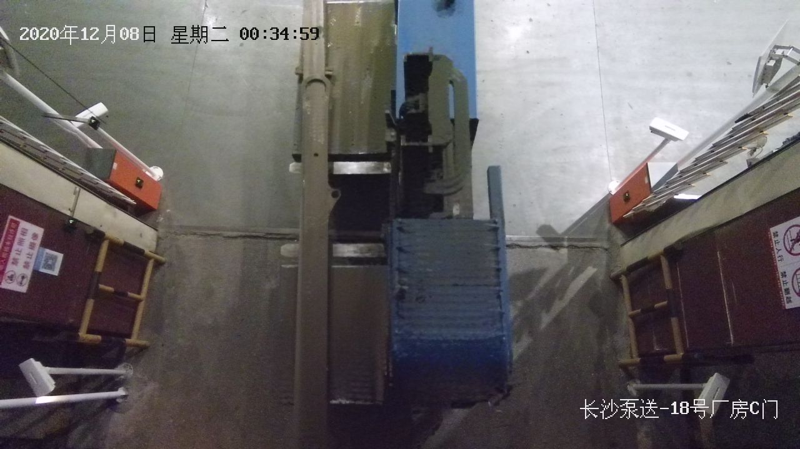
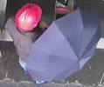

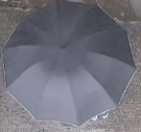
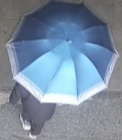
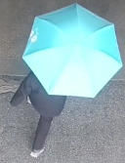
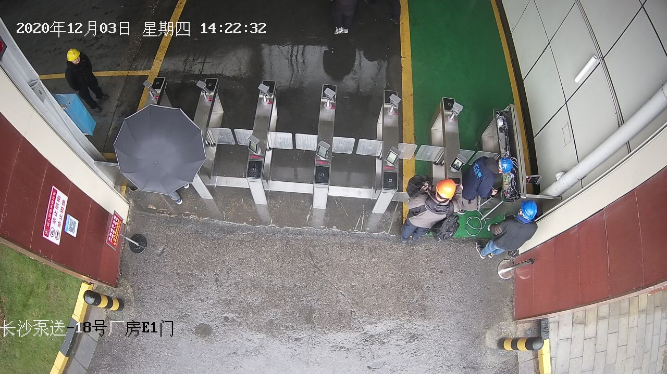
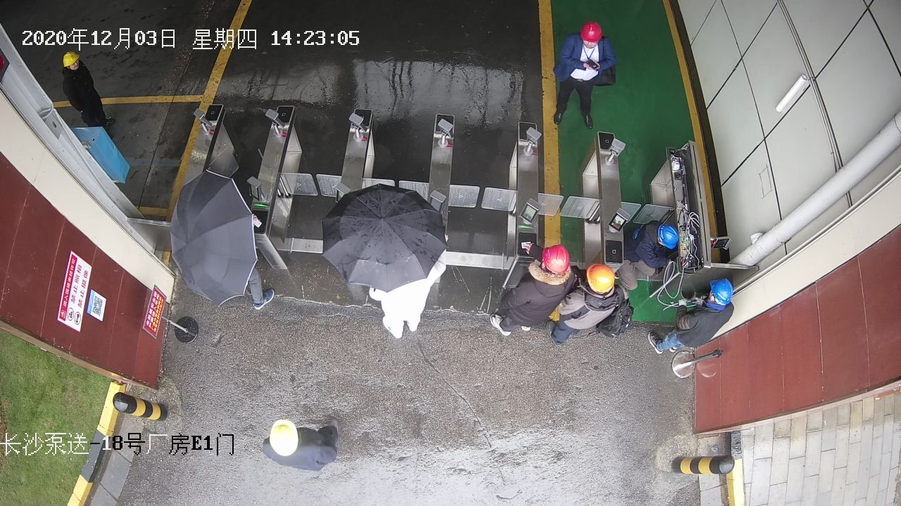

1、单向测试案例
单人打伞进门/出门
进门后收伞，出门前撑伞
在门口附近做收伞或撑伞动作
叉车进出时，人员打伞进门/出门
进门后收伞，出门前撑伞
在门口附近做收伞或撑伞动作
多人打伞出入
进门后收伞，出门前撑伞
在门口附近做收伞或撑伞动作
多人打伞等待刷脸
进门后收伞，出门前撑伞
在门口附近做收伞或撑伞动作
Notes:
智能制造规划蓝图按照5层结构设计，包括工业现场层，采集控制层，工业网络控制层，工业数据及AI平台层，工业云应用层。工业现场层包括人员
针对L1,L2层，2019年我们实现了三现数据、设备互联以及

Slide 4
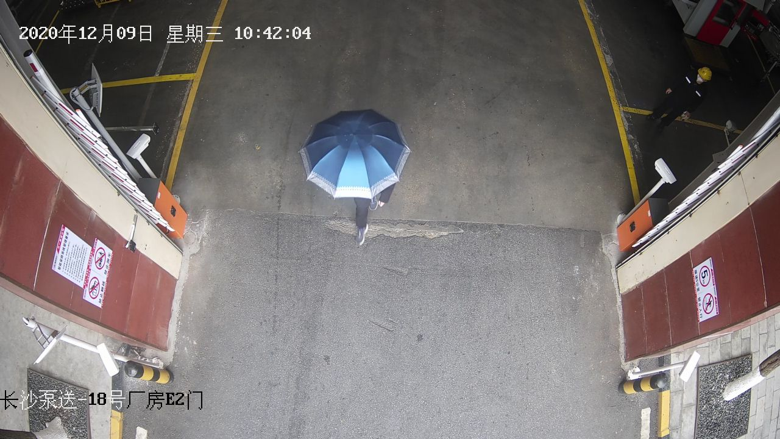
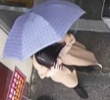

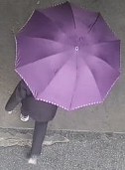
2、进出混合测试案例
多人多向陆续进入
进门后收伞，出门前撑伞
在门口附近做收伞或撑伞动作
人在叉车周围多向进入
进门后收伞，出门前撑伞
在门口附近做收伞或撑伞动作
Notes:
智能制造规划蓝图按照5层结构设计，包括工业现场层，采集控制层，工业网络控制层，工业数据及AI平台层，工业云应用层。工业现场层包括人员
针对L1,L2层，2019年我们实现了三现数据、设备互联以及

